Slide 1

PRISON IN&OUT
프리즌 인 앤 아웃
김병훈, 박지영, 차하연, 차호준, 한상이

Slide 2
목차
게임소개
게임설명
제작과정
보드판 최종본
게임 플레이 방법
프로젝트 후기

Slide 3

게임 소개
게임 스토리
참여 인원 & 연령층
감옥을 탈출하려는 죄수와 죄수를 잡으러 다니는 간수의 술래잡기 게임.
3~7명
보편적인 소재로 전 연령층이 쉽게 게임에 참여할 수 있다.
플레이 방식
주사위를 굴려서 사방으로 이동하며, 죄수는 아이템을 모아서 탈출을 하고, 간수는 죄수의 탈출을 막는 보드게임.

Slide 4


게임컨셉
Prison In & Out
체스와 윷과 같은 말판 게임의 방식을 차용
죄수와 간수 진영의 대결
주사위의 숫자로 말을 이동
A
죄수
간수를 피해 감옥을 탈출하자
죄수의 승리조건
감옥을 탈출하면 승리
간수의 승리조건
죄수의 탈출을 저지하면 승리
B
간수
탈출한 죄수들을 잡아 감옥으로 돌려 보내자

Slide 5





제작과정
프리즌 인앤 아웃
최종 레벨 디자인
모두의 의견을 적용하니 점점 게임이 복잡해짐. -다시 각자 생각해오고, 그 중에서 선정
보드판의 크기 확대
세부규칙 수정보완
진영 간 밸런스를 위한 아이템 능력 수정
아이디어
수집
아이디어 선정
프로토타입
제작
수정 보완
베타버전 플레이
공간 탈출게임
테스트 플레이
플레이어 투입
아이템을 모아
공간을 탈출하는 방식의 보드게임 구상
임시 보드판으로 테스트 플레이 후, 문제점 확인
실제 플레이어들의 게임 참여
반응관찰 및 의견 수렴

Slide 6
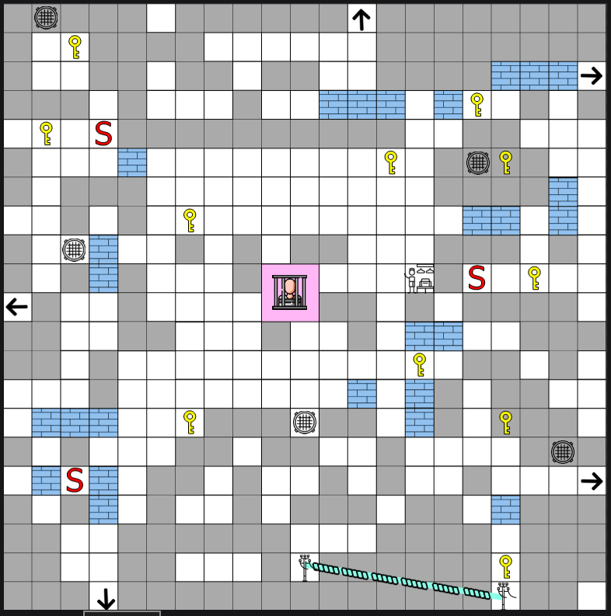
보드판 최종본

Slide 7
제작과정
프리즌 인앤 아웃
최종 레벨 디자인
모두의 의견을 적용하니 점점 게임이 복잡해짐. -다시 각자 생각해오고, 그 중에서 선정
보드판의 크기 확대
세부규칙 수정보완
진영 간 밸런스를 위한 아이템 능력 수정
아이디어
수집
아이디어 선정
프로토타입
제작
수정 보완
베타버전 플레이
공간 탈출게임
테스트 플레이
플레이어 투입
아이템을 모아
공간을 탈출하는 방식의 보드게임 구상
임시 보드판으로 테스트 플레이 후, 문제점 확인
실제 플레이어들의 게임 참여
반응관찰 및 의견 수렴

Slide 8
게임 플레이 방법
참여방법
간수와 죄수로 진영을 나눠 플레이
최소 3명, 최대 7명 (홀수 인원 플레이 권장)
죄수 플레이어가 간수 플레이어보다 많아야 한다.
가위바위보로 진영 선택. 진영을 선택한 뒤에 순서를 정한다. 한 진영의 차례가 모두 끝나면 다른 진영으로 넘어간다.
죄수
감옥에서 시작하며 간수보다 먼저 주사위를 던진다.
주사위를 던져 나온 숫자로 보드판 위를 이동한다
간수를 피해 아이템을 획득하여 출구로 향한다
과반 이상의 죄수가 탈출하는 즉시 죄수 진영 승리
간수
상황실(S)에서 시작한다
주사위를 던져 나온 숫자로 보드판 위를 이동한다
간수는 아이템 없이도 벽돌 벽으로 이동 가능하다
아이템을 획득해 가며 죄수의 탈출을 저지한다
과반 이상의 죄수를 감옥에 영구적으로 넣으면 승리

Slide 9


ㅍ
프로젝트 후기
아쉬운 점
개략 :
보드판의 플레이 공간 활용에 다양한 경우의 수를 고려해야하는데, 제작시간이 짧아서 죽은 공간이 발생하기도 했다.
잘된 점
비교적 단순한 구성이지만, 이동방향이 자유로워서 다양한 플레이가 가능하다. 죄수와 간수라는 설정이 게임의 이해도를 높여준다.
System Design
아이템 사용 순서 및 발동조건 미흡
아이템 소지 개수 미지정
탈의실(변장) 조건 설명
System Design
말판 보드게임의 재미를 느끼기에 적합한 룰 설정
개발자가 개입하지 않아도 플레이어가 90퍼센트 이상 이해 가능
UI
Level Design
타일의 구분이 어려움
- 벽돌 벽과 일반 벽의 구분 개선필요
주사위와 아이템의 랜덤 요소를 생성하여 몰입감 증대
적합한 맵 구성과 다양한 지형요소로 다양한 플레이 루트를 선택 가능
Level Design
진영 간 밸런스 문제
간수 진영의 시작 인원과 죄수가 획득할 수 있는 아이템 요소에 비해 간수의 능력이 부족하다.
-간수의 밸런스 조정 필요

